Slide 1
শুভেচ্ছা

Slide 2
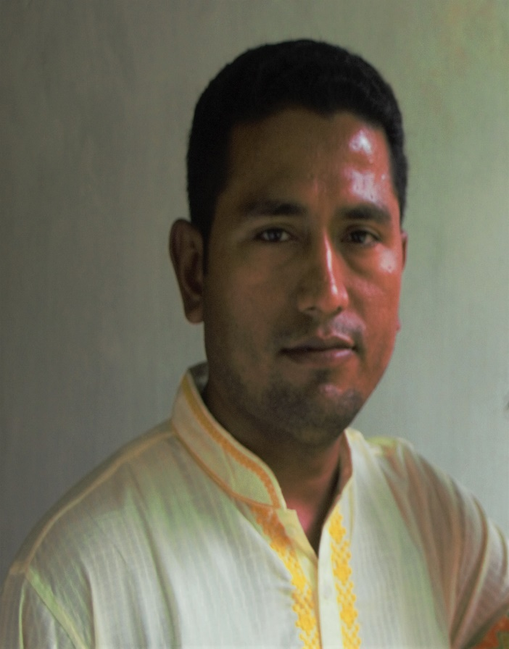
শিক্ষক পরিচিতি
মোহাম্মদ ফারুক হোসেন
সহকারি শিক্ষক(এম.এস.সি) গণিত
নবিগঞ্জ ইসলামিয়া দাখিল মাদ্রাসা
সদর , লক্ষীপুর ।
মোবাইলঃ ০১৮৩৭৬২৩৫০৫

Slide 3
পাঠ পরিচিতি
শ্রেণি - নবম
বিষয় - গণিত
অধ্যায় - ১৬.১
শিক্ষার্থীর সংখ্যা- ৮০
সময় – ৫০ মিনিট

Slide 4
১) পাশে তোমরা কিসের চিত্র দেখতে পাচ্ছ ?
A
ত্রিভুজের
২) ত্রিভুজ কত প্রকার ?
তিন প্রকার
৩) যে ত্রিভুজের দুই বাহু সমান তাকে কি ত্রিভুজ বলে ?
B
C
সমদ্বিবাহু ত্রিভুজ

Slide 5
পাঠ শিরোনাম
সমদ্বিবাহু ত্রিভুজ

Slide 6
শিখনফল
সমদ্বিবাহু ত্রিভুজের পরিসীমা নির্ণয় করতে পারবে ।
সমদ্বিবাহু ত্রিভুজের ক্ষেত্রফলের সূত্রটি লিখতে পারবে ।
সূত্রটি প্রয়োগ করে গাণিতিক সমস্যার সমাধান করতে পারবে ।

Slide 7
সমদ্বিবাহু ত্রিভুজের পরিসীমা নির্নয় -
আমরা জানি , ত্রিভুজের তিন বাহুর সমষ্টি এর পরিসীমা ।
এখন, একটি সমদ্বিবাহু ত্রিভুজের সমান সমান বাহুর দৈর্ঘ্য 4 সে.মি. এবং অপর বাহুর দৈর্ঘ্য 3 সে.মি. হলে এর পরিসীমা হবে =
(4+4+3) সে.মি.
=11 সে.মি.

Slide 8
সমদ্বিবাহু ত্রিভুজের ক্ষেত্রফলের সূত্রটি = $\frac{b}{4}\sqrt{{4a}^{2}−b^{2}}$
বর্গ একক
এখানে,
$𝒶→$সমান সমান বাহুর দৈর্ঘ্য
b$→$ ভূমির দৈর্ঘ্য
$$𝒶$$
$$𝒶$$
b

Slide 9

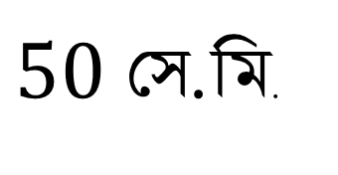

পাশে একটি সমদ্বিবাহু ত্রিভুজের সমান সমান বাহু এবং ভূমির দৈর্ঘ্য দেওয়া আছে । ত্রিভুজটির ক্ষেত্রফল নির্ণয় কর ।
$$50\text{সে}\text{.}\text{মি}\text{.}$$
$50$ সে.মি.
আমরা জানি ,
ত্রিভুজের ক্ষেত্রফল = $\frac{b}{4}\sqrt{{4a}^{2}−b^{2}}$ বর্গ সে.মি.
=$\frac{60}{4}\sqrt{{4×50}^{2}−{60}^{2}}$ বর্গ সে.মি.
= 15$\sqrt{10000−3600}$ বর্গ সে.মি.
= 15$\sqrt{6400}$ বর্গ সে.মি.
=15$×80 \text{বর্গ সে}\text{.}\text{মি}\text{. }$
=1200 বর্গ সে.মি.
$$60\text{সে}\text{.}\text{মি}\text{.}$$

Slide 10
একক কাজ
একটি সমদ্বিবাহু ত্রিভুজের ভূমির দৈর্ঘ্য 60 সে.মি. । এর ক্ষেত্রফল 1200 বর্গ সে.মি. হলে সমান সমান বাহুর দৈর্ঘ্য নির্নয় কর ।

Slide 11
দলীয় কাজ
একটি সমদ্বিবাহু ত্রিভুজের সমান সমান বাহুর দৈর্ঘ্য 10 মিটার এবং ক্ষেত্রফল 48 বর্গমিটার হলে , ভূমির দৈর্ঘ্য নির্ণয় কর।

Slide 12
মূল্যায়ন
১) কোনটি সমদ্বিবাহু ত্রিভুজের ক্ষেত্রফলের সূত্র ?
ক) $\frac{b}{4}\sqrt{{4b}^{2}−a^{2} }$বর্গ একক খ) $\frac{a}{4}\sqrt{{4a}^{2}−b^{2}}$ বর্গ একক গ) $\frac{4}{b}\sqrt{{4b}^{2}−a^{2}}$ বর্গ একক ঘ) $\frac{b}{4}\sqrt{{4a}^{2}−b^{2}}$ বর্গ একক
২) সমদ্বিবাহু ত্রিভুজের সমান সমান বাহুর দৈর্ঘ্য 10 মি. এবং ভূমির দৈর্ঘ্য 6 মি. হলে পরিসীমা কত ?
ক) 16 মি. খ) 16 বর্গ মি. গ) 26 বর্গ মি. ঘ) 26 মি.
$$√$$
$$√$$

Slide 13
বাড়ীর কাজ
একটি সমদ্বিবাহু ত্রিভুজের পরিসীমা 16 মিটার । এর সমান সমান বাহুর দৈর্ঘ্য ভূমির $\frac{5}{6}$ অংশ হলে , ত্রিভুজটির ক্ষেত্রফল নির্ণয় কর ।

Slide 14
ধন্যবাদ

